Slide 1


Slide 2
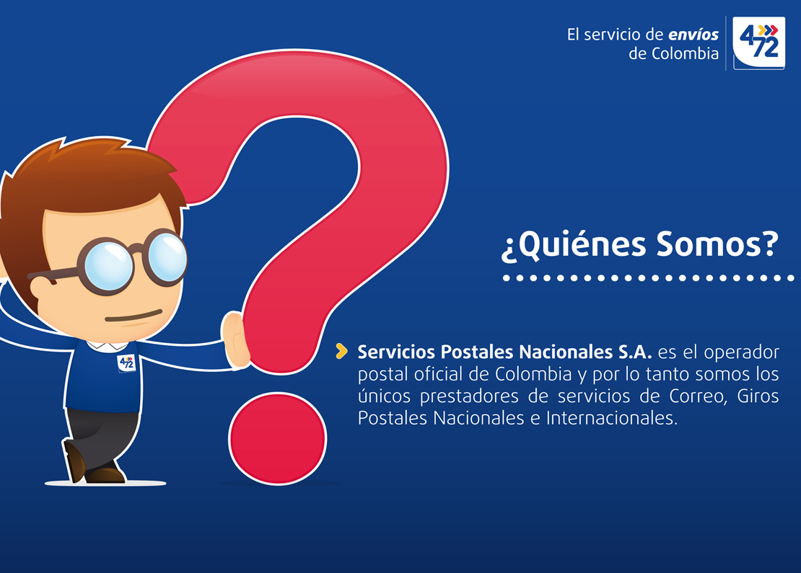

Slide 3

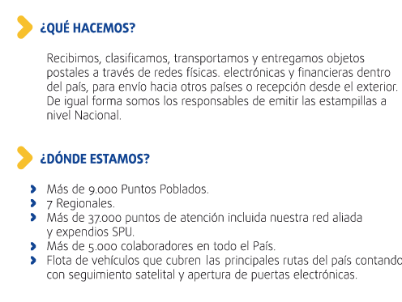

Slide 4








¿Qué es Exportafácil?
Es un sistema simplificado de exportación por tráfico postal y envíos urgentes. Como proyecto país, promueve la cultura exportadora en las micro, pequeñas y medianas empresas, facilitando el acceso a los mercados internacionales. Esta herramienta, es facilitada por la empresa de servicios de envíos de Colombia – Servicios Postales Nacionales S.A. – que opera bajo la marca 4-72.

Slide 5

Objetivos
Incrementar las exportaciones a través del tráfico postal y los envíos urgentes por medio de la promoción de esta modalidad de exportación.
Descentralizar las exportaciones de las grandes ciudades de tal manera que las regiones tengan oportunidades en el mercado internacional.
Fomentar la formalización de las Mipymes, gracias a la oferta de nuevos servicios de exportación simplificados.
Consolidar una cultura exportadora a través de la puesta en marcha de soluciones de exportación alternativas.

Slide 6

Beneficios
Simplicidad, porque no requiere intermediario aduanero al operarse bajo el régimen de tráfico postal y envíos urgentes.
Acceso a la extensa red postal de 4-72, con más de 190 puntos en el territorio nacional, facilitando a las regiones oportunidades en el mercado internacional.
Competitividad, porque le permite al exportador ahorrar dinero gracias a sus tarifas económicas y trámites de exportación.
Tranquilidad, ya que incluye seguro con cubrimiento del 100% sobre el valor real de la mercancía.
Asesoría y acompañamiento durante todo el proceso exportador.
Trazabilidad de su envío.

Slide 7

Características
Dirigido principalmente a las micro, pequeñas y medianas empresas del país.
El valor declarado de la mercancía no debe ser superior a USD 5.000 por envío
El peso de la mercancía no debe exceder los 30 o 50 Kg. de acuerdo con el tipo de servicio: Exportafacil EMS o Exportafacil Courier.
Se opera a través de la amplia red de oficinas de 4-72 a nivel nacional.

Slide 8

¿Cuál es la diferencia con la exportación tradicional?
Proceso de exportación
Posible encargado
Requisitos de envíos
Aduana
Tradicional
Agente aduanero
Mayor a
USD 5.000
Declaración de exportación
Comercializadora Internacional
Depende del producto
Certificado de origen
Menor de USD 5.000
Operador Postal
Depende del producto
Certificado de origen
Sistema simplificado
Tráfico Postal

Slide 9


EMS Servicio de correo expreso para transporte de paquetes, documentos y mercancía con trazabilidad hasta la entrega al operador postal del país de destino.
Courier Servicio de envío urgente para transporte de paquetes, documentos y mercancía, con seguimiento hasta la entrega en destino final.

Slide 10
Cobertura: Internacional
Tiempos de entrega: De acuerdo con matriz de cobertura y tiempos de entrega de 4-72.
Intentos de entrega: Dos (2).
Peso: Hasta 30 Kg. por envío.*
Rastreo y seguimiento: En el momento de la imposición se asigna una guía de encaminamiento, con la cual se consulta el estado del envío hasta la entrega al operador postal en país de destino.
Prueba de entrega: Reporte de entrega por parte del operador postal en país de destino.
Sitios de admisión: Puntos de venta propios de 4-72.
* Para la liquidación de las tarifas se toma el mayor valor entre peso físico y peso volumétrico (Dimensiones).
* Dimensiones: La longitud máxima permitida por lado es de 150 cm. La suma de la longitud y el mayor contorno tomado en sentido diferente al de la longitud, no puede superar 300 cm.

Slide 11
Cobertura: Internacional
Tiempos de entrega: De acuerdo con matriz de cobertura y tiempos de entrega de 4-72.
Intentos de entrega: Dos (2).
Peso: Hasta 50 Kg. por envío.*
Rastreo y seguimiento: En el momento de la imposición se asigna una guía de encaminamiento, con la cual se consulta el estado del envío hasta la entrega en destino.
Prueba de entrega: Notificación con firma y fecha de quién recibió el envío.
Sitios de admisión: Puntos de venta propios de 4-72.
* Para la liquidación de las tarifas se toma el mayor valor entre peso físico y peso volumétrico (Dimensiones).
* Dimensiones: La longitud máxima permitida por lado es de 150 cm. La suma de la longitud y el mayor contorno tomado en sentido diferente al de la longitud, no puede superar 300 cm.

Slide 12
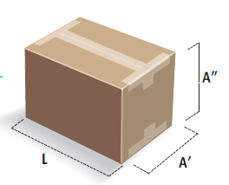
Calcule el peso de sus envíos
Peso físico o peso real: Peso del paquete
Peso volumétrico o dimensional = L x A´ x A´´
5.000
L : Largo en centímetros
A´ : Ancho en centímetros
A´´ : Alto en centímetros

Slide 13

Exportafácil en 3 pasos
Prepárese para exportar
Verifique la mercancía
Entregue su mercancía a 4-72
1
2
3

Slide 14
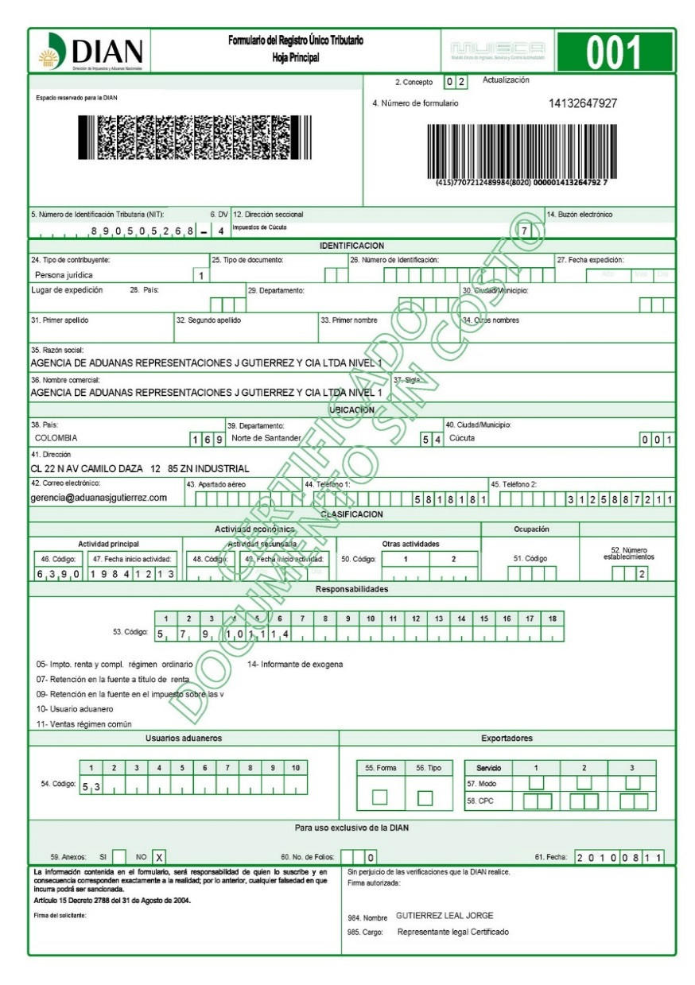

Prepárese para exportar
Valide o adelante el registro de su empresa como exportador o comercializador internacional en el Registro Único Tributario – RUT (DIAN).

Slide 15

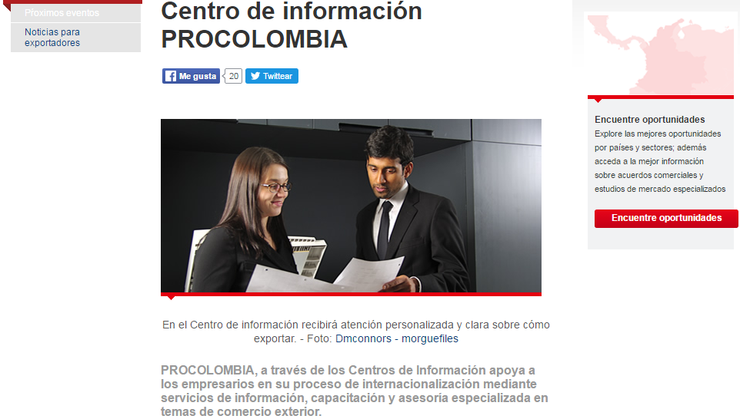
Prepárese para exportar
Seleccione el mercado a donde realizará la exportación.
Establezca las ventajas y limitaciones de su producto frente a las necesidades y condiciones del mercado potencial o país donde se va a exportar.
Herramientas de que le pueden interesar:
Programa de formación exportadora.
Identificador de oportunidades.
Condiciones de acceso.
Oportunidades y tendencias.

Slide 16
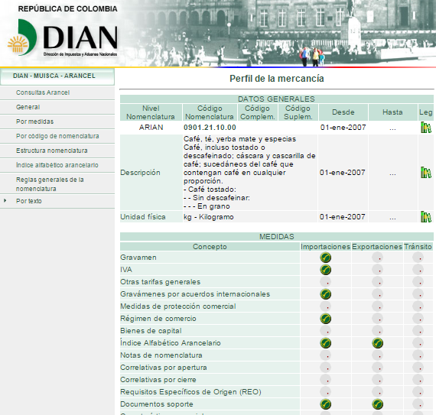
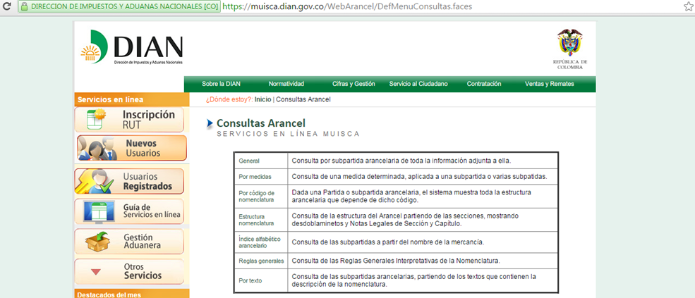
Prepárese para exportar
Identifique la partida arancelaria del producto a exportar y los trámites requeridos en Colombia.
Dé click y consulte los trámites y entidades ante los cuáles se deben adelantar.

Slide 17

Prepárese para exportar
En caso de requerir vistos buenos para la exportación de la mercancía, el Ministerio de Comercio, Industria y Turismo, a través de la VUCE - Ventanilla Única de Comercio Exterior – le permitirá realizar los trámites respectivos ante las entidades competentes.
Solicitar certificado de origen expedido por la DIAN.*
Investigar las condiciones de acceso de su producto en el país de destino.
Tener claridad sobre los medios y procedimientos de pago, en atención al reintegro de divisas.
* Certifica el cumplimiento de los requisitos de origen exigidos en virtud de acuerdos, para el ingreso de la mercancía al país de destino.

Slide 18
2. Verifique la mercancía a exportar
Empacar la mercancía de tal manera que no exceda los 30 kg. o 50 Kg. según el servicio Exportafacil escogido.*
El valor declarado de la mercancía a exportar no puede superar los USD $ 5.000.
Adjuntar la documentación y vistos buenos específicos para el producto a exportar.
Embalar su envío, de acuerdo con la naturaleza de la mercancía.
*El servicio Exportafacil EMS le permite exportar hasta 30 Kg.
*El servicio Exportafacil Courier le permite exportar hasta 50 Kg.

Slide 19
RUT.
Fotocopia de la cédula.
Factura comercial.*
Guía de transporte.*
Declaración Exportafacil.*
Carta de responsabilidad antinarcóticos.*
Documentación exigida en país de destino.
Certificado de origen.
3. Entregue su mercancía a 4-72
Escoja entre Exportafácil EMS y Exportafácil Courier, teniendo en cuenta las características del servicio que más se ajusten a sus necesidades.
Solicite recolección de la mercancía a exportar o diríjase al punto de venta más cercano.*
Los siguientes documentos serán requeridos para la prestación del servicio:
* La recolección de la mercancía aplica para cliente corporativo..
* Documento entregado por 4-72 para su diligenciamiento.

Slide 20
GENERALIDADES DE LA EXPORTACIÓN

Slide 21
Generalidades de la exportación
Tiempo de tránsito
Las aduanas toman entre 1 y 3 días hábiles para la inspección, después del arribo de la mercancía en destino.
Se procede a notificar al destinatario luego de este tiempo.
Si los datos están errados, se solicitará información de contacto y los documentos requeridos para dar viabilidad.
Cuando el cliente sea contactado, el proceso dependerá directamente del destinatario.
Cuando el proceso no avanza, se solicita de nuevo validación del caso para determinar la demora del trámite.
Los DDP, no eximen de los procesos aduaneros. El tiempo de inspección es el mismo, con la diferencia de que los cargos se aplicarán a la cuenta de Colombia cuando el proceso termine.

Slide 22
Generalidades de la exportación
Servicio al cliente
Atención personalizada por parte de asesores comerciales de punto de venta.
Atención personalizada en 168 Puntos de venta de la red.
Plataforma CUN para Quejas, peticiones o sugerencias.
Claudia Andrea Rodríguez Benavides
Profesional Comercial
Cel: 301 4462146
Email: claudia.rodriguez@4-72.com.co
Sandra Liliana García Sanabria
Profesional Comercial
Cel: 300 3197562
Email: sandra.garcia@4-72.com.co

Slide 23
Generalidades de la exportación
Envío de paquetes
RESTRICCIONES
  Antigüedades y obras de arte.
  Cigarrillos.
  Artículos peligrosos.
  Repuestos de armas de fuego.
  Pieles y marfil.
  Joyería, metales preciosos
  Lingotes de metales preciosos
  Armas de juguete, armas de aire, réplicas.
RECUERDA QUE
Para este tipo de envío debes anexar:
Carta de responsabilidad.
Factura.
Guía aérea.
Copia de la cédula del remitente.
Dependiendo del contenido se anexan documentos adicionales.

Slide 24
Generalidades de la exportación
Requisitos básicos
Datos completos del remitente (empresa, persona de contacto, dirección, cuidad, país, teléfono).
Datos completos del destinatario (empresa, persona de contacto, dirección, correo electrónico, cuidad, país, teléfono, números de teléfono o emails alternos, facultad, departamento, etc.).
Descripción del envío (contenido, peso, número de cajas, valor declarado, instrucciones especiales).

Slide 25

Generalidades de la exportación
Requisitos básicos en país de destino
La mercancía exportada no debe superar 50 kg. y USD 2. 000 de valor declarado.
Siempre debe presentarse la guía correspondiente a la modalidad de envío.
La mercancía será nacionalizada bajo esta modalidad, siempre y cuando no supere los límites de peso y valor declarado.
Ecuador

Slide 26

Generalidades de la exportación
Requisitos básicos en país de destino
La mercancía exportada no debe superar los USD 1.000 de valor declarado y 70 kg. de peso. Asimismo, dicha mercancía debe estar acompañada de su factura comercial original y guía aérea.
El peso no tiene incidencia en los procesos de nacionalización.
Cuando el envío supera USD 1.000 de valor declarado se requiere adelantar un proceso de nacionalización formal por medio de una agente externo de aduanas o bróker.
Chile

Slide 27

Generalidades de la exportación
Requisitos básicos en país de destino
Los envíos con valor declarado menor a USD 800 no generan cobro de impuestos. Estas exportaciones siempre deberán estar acompañados de la factura comercial correspondiente y guía aérea.
Los envíos que tengan restricción administrativa no pueden ingresar bajo esta modalidad. Algunos productos con restricción son los siguientes:
Medicinas Bebida
Productos químicos Gafas
Biológicos Lentes
Equipos médicos Cosméticos
Dentales Joyas
Alimentos bebidas
Estados Unidos

Slide 28
Generalidades de la exportación
Requisitos básicos en país de destino
Los envíos siempre tendrán inspección física por parte de los entes gubernamentales FDA quienes podrán solicitar permisos de importación, intenciones de uso, TAX ID, copia pasaportes, formularios etc. Solo se podrá obtener liberación de la mercancía en el transcurso de 7 días después del arribo del envío en este país. Si no es viable la liberación, el envío tendrá un retorno automático, que implicará pagos de impuestos en Colombia y proceso de nacionalización formal.
Estados Unidos

Slide 29

Generalidades de la exportación
Requisitos básicos en país de destino
Los envíos menores, es decir, mercancía con valor declarado por debajo de USD 200 ingresan a este país libre de impuestos de nacionalización.
Aquellos envíos con valor FOB mayor a USD 200 y hasta USD 2.000, deben pagar impuestos de nacionalización.
Los exportadores que movilicen envíos con valor declarado mayor a USD 2.000 deben contratar agente de aduana o broker para liberación correspondiente.
La mercancía, siempre debe estar acompañada de la factura comercial y diligenciada
en su totalidad.
Perú

Slide 30

Generalidades de la exportación
Requisitos básicos en país de destino
Bajo esta modalidad, se puede transportar mercancía de hasta USD 1.000 de valor declarado y 50 kg. de peso. Por lo general, hay demoras en la revisión del envío por parte de aduanas -aproximadamente, 2 días hábiles-.
Los envíos que excedan el valor de USD 1.000 de valor declarado, deben contratar agente de aduana o broker para la liberación correspondiente.
Todos los envíos deben estar acompañados del TAX ID.
El destinatario o importador, debe estar registrado ante la Administración Federal de Ingresos Públicos (AFIP).
Argentina

Slide 31


